Slide 1
PPT Clase 4
Econometría

Slide 2
Enunciado
1. Un juego consiste en tirar un dado (de 6 caras) 10 veces, y paga $1000 por la suma de los puntos obtenidos. Utilice el valor esperado para calcular el precio al que debería cobrarse para que el juego sea "justo" (no tenga ninguna pérdida o ganancia esperada para el jugador)
2. Calcule la varianza del retorno.
3. Simule 1000 jugadas a este juego. En cada jugada calcule el retorno. En base a los retornos calcule la media, la varianza (muestral), y el desvío estándar. Utilizando un histograma visualice los retornos. Calcule la probabilidad de obtener un retorno menor a 25 mil pesos.

Slide 3
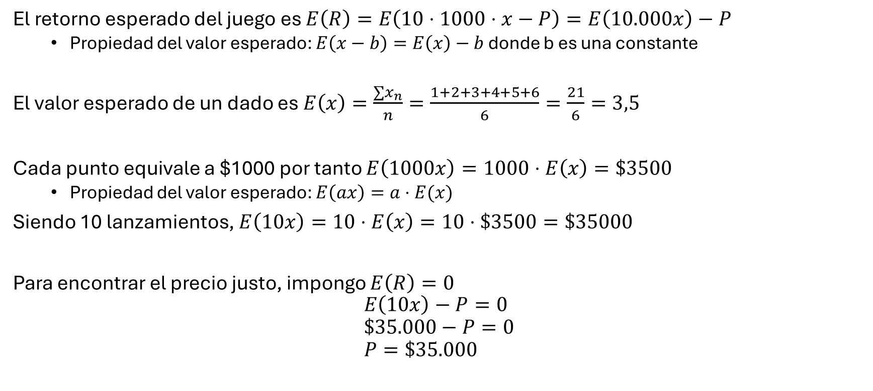
Valor Esperado
El retorno esperado del juego es $E\left(R\right)=E\left(10⋅1000⋅x−P\right)=E\left(10.000x\right)−P$
Propiedad del valor esperado: $E\left(x−b\right)=E\left(x\right)−b$ donde b es una constante
El valor esperado de un dado es $E\left(x\right)=\frac{∑x_{n}}{n}=\frac{1+2+3+4+5+6}{6}=\frac{21}{6}=3,5$
Cada punto equivale a $1000 por tanto $E\left(1000x\right)=1000⋅E\left(x\right)=\$3500$
Propiedad del valor esperado: $E\left(ax\right)=a⋅E(x)$
Siendo 10 lanzamientos, $E\left(10x\right)=10⋅E\left(x\right)=10⋅\$3500=\$35000$
Para encontrar el precio justo, impongo $E\left(R\right)=0$
$$E\left(10x\right)−P=0 \\ \$35.000−P=0 \\ P=\$35.000$$

Slide 4
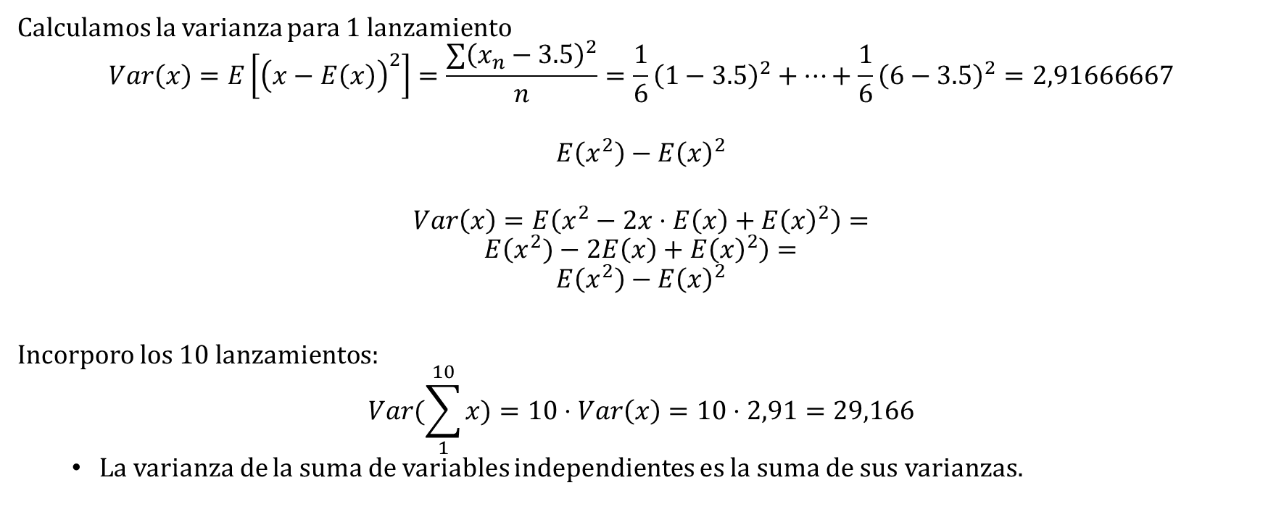
Varianza
Calculamos la varianza para 1 lanzamiento
$$Var\left(x\right)=E\left[{\left(x−E\left(x\right)\right)}^{2}\right]=\frac{∑{\left(x_{n}−3.5\right)}^{2}}{n}=\frac{1}{6}{\left(1−3.5\right)}^{2}+…+\frac{1}{6}{\left(6−3.5\right)}^{2}=\text{2}\text{,}\text{91666667}$$
$$E\left(x^{2}\right)−E{\left(x\right)}^{2}$$
$$Var\left(x\right)=E\left(x^{2}−2x⋅E\left(x\right)+E{\left(x\right)}^{2}\right)=$$
$$E\left(x^{2})−2E\left(x\right)+E{\left(x\right)}^{2}\right)=$$
$$E\left(x^{2}\right)−E{\left(x\right)}^{2}$$
Incorporo los 10 lanzamientos:
$$Var(\sum_{1}^{10}{x)}=10⋅Var\left(x\right)=10⋅2,91=29,166$$
La varianza de la suma de variables independientes es la suma de sus varianzas.

Slide 5
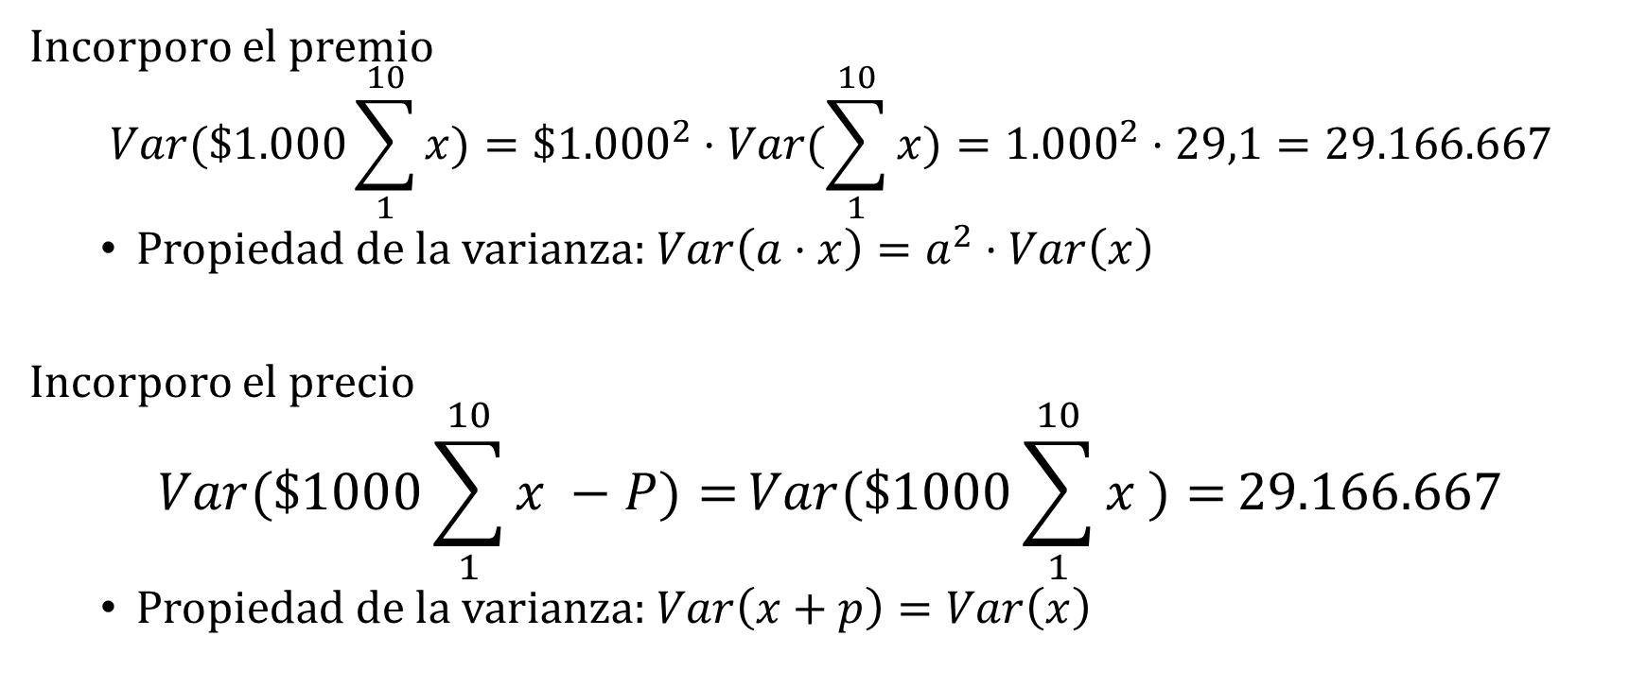
Varianza
Incorporo el premio
$$Var(\$1.000\sum_{1}^{10}{x)=\${1.000}^{2}⋅Var(\sum_{1}^{10}{x)}={1.000}^{2}⋅29,1=29.166.667}$$
Propiedad de la varianza: $Var\left(a⋅x\right)=a^{2}⋅Var\left(x\right)$
Incorporo el precio
$$Var(\$1000\sum_{1}^{10}{x −P)=}Var(\$1000\sum_{1}^{10}{x )=}29.166.667$$
Propiedad de la varianza: $Var\left(x+p\right)=Var\left(x\right)$

